Slide 1
Социально значимый проект «На пути к совершенству»
Назарова Арина,
президент ДЮО «Созвездие»
Калтанский городской округ

Slide 2
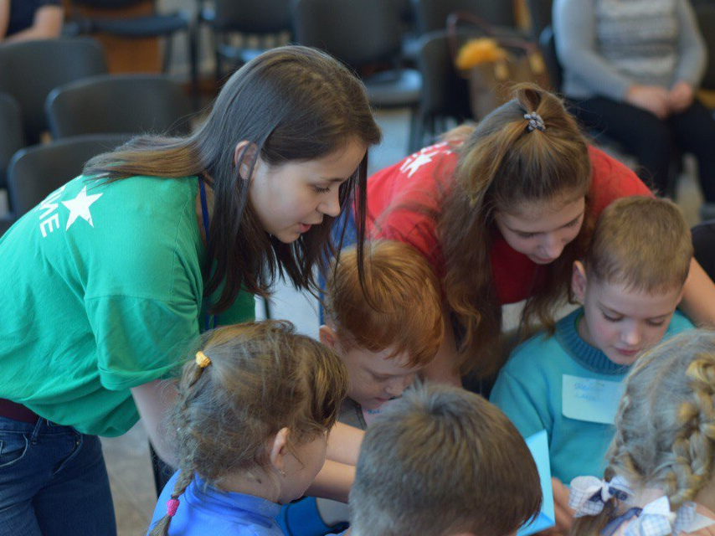
Детская преступность. Преступность несовершеннолетних. Стоит задуматься, насколько это словосочетание звучит чудовищно и несколько парадоксально, ведь что общего может быть между детьми и понятием «преступность». Но, к сожалению, с каждым годом это проблема становится все более явной, и бороться с ней становится труднее.

Slide 3
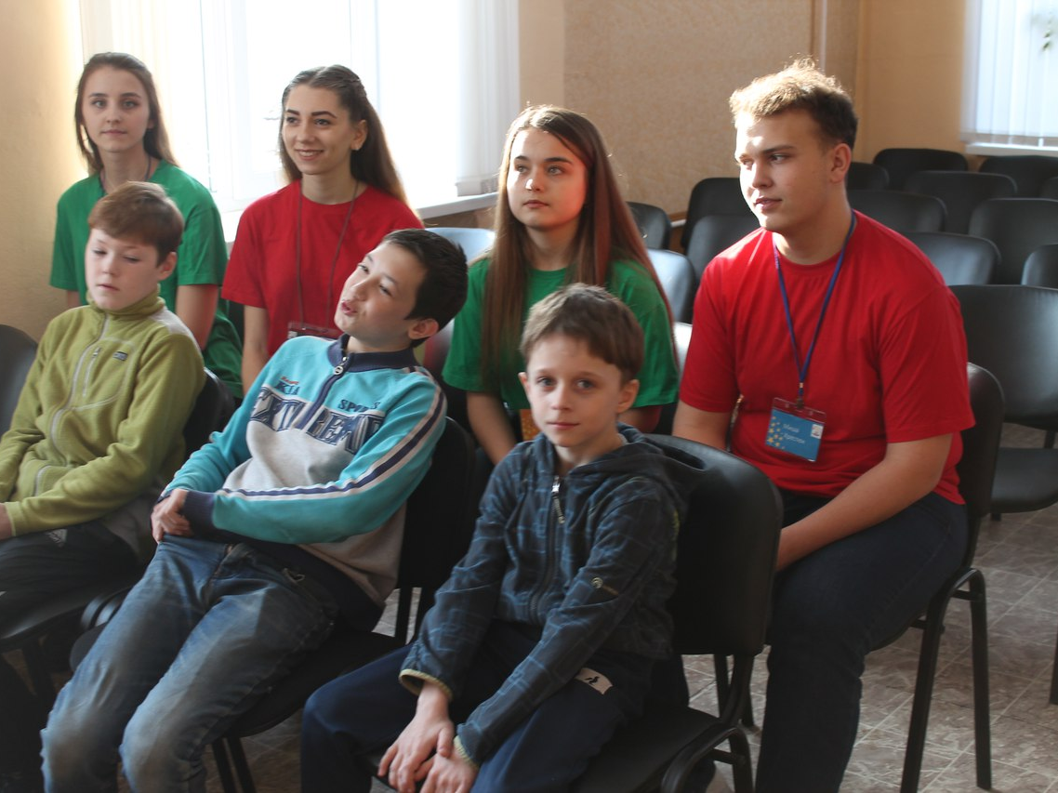
Цель проекта: вовлечение детей младшего школьного возраста, находящихся в зоне риска, то есть состоящие в отделе ПДН и школьных советов по профилактики

Slide 4
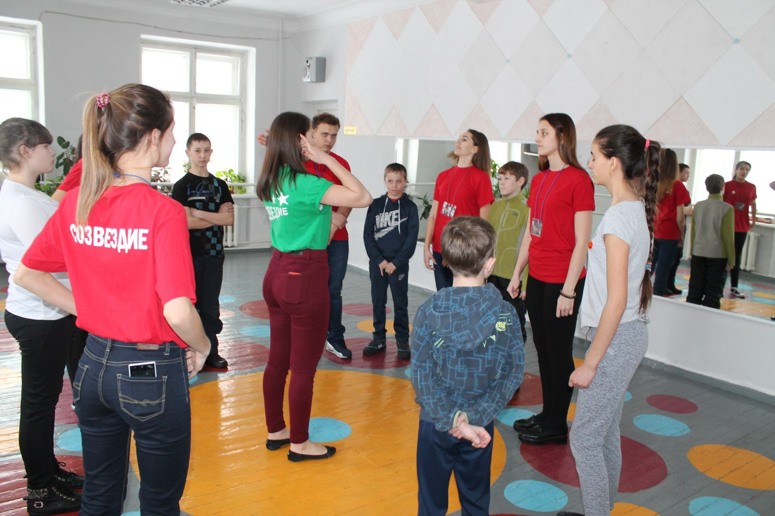
Новизна проекта заключается в том, что за основу были взяты внеурочные занятия , кружки и мероприятия с детьми младшего школьного возраста, находящихся в зоне риска, слишком рано прошедшими по неверному пути.

Slide 5
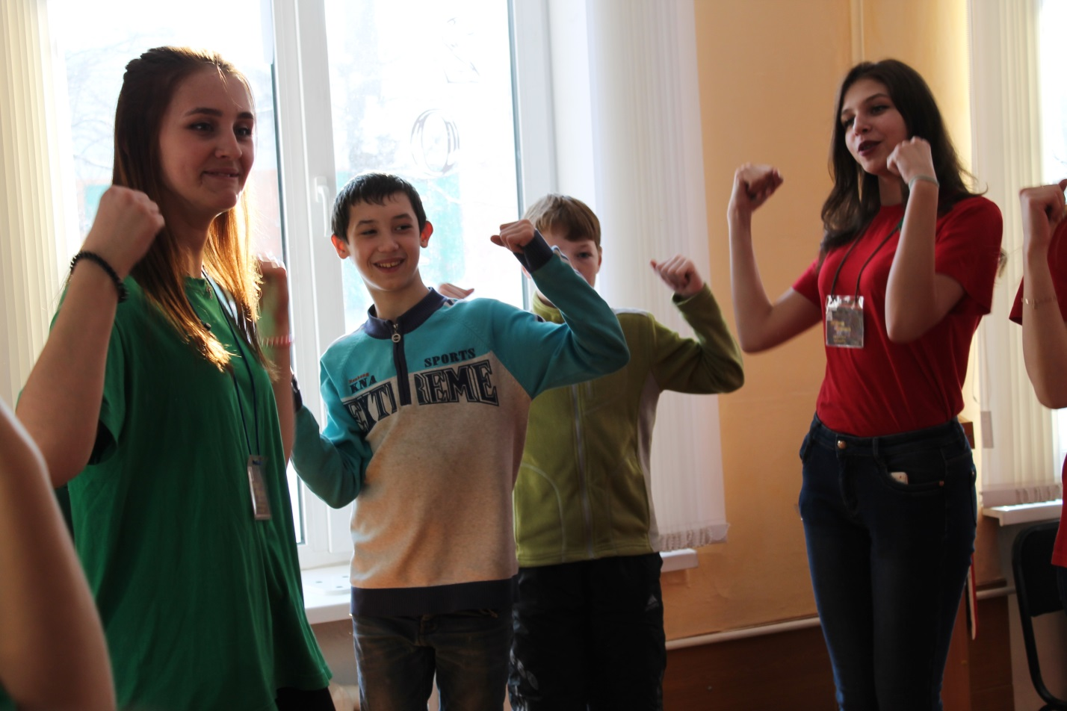
Первая встреча

Slide 6
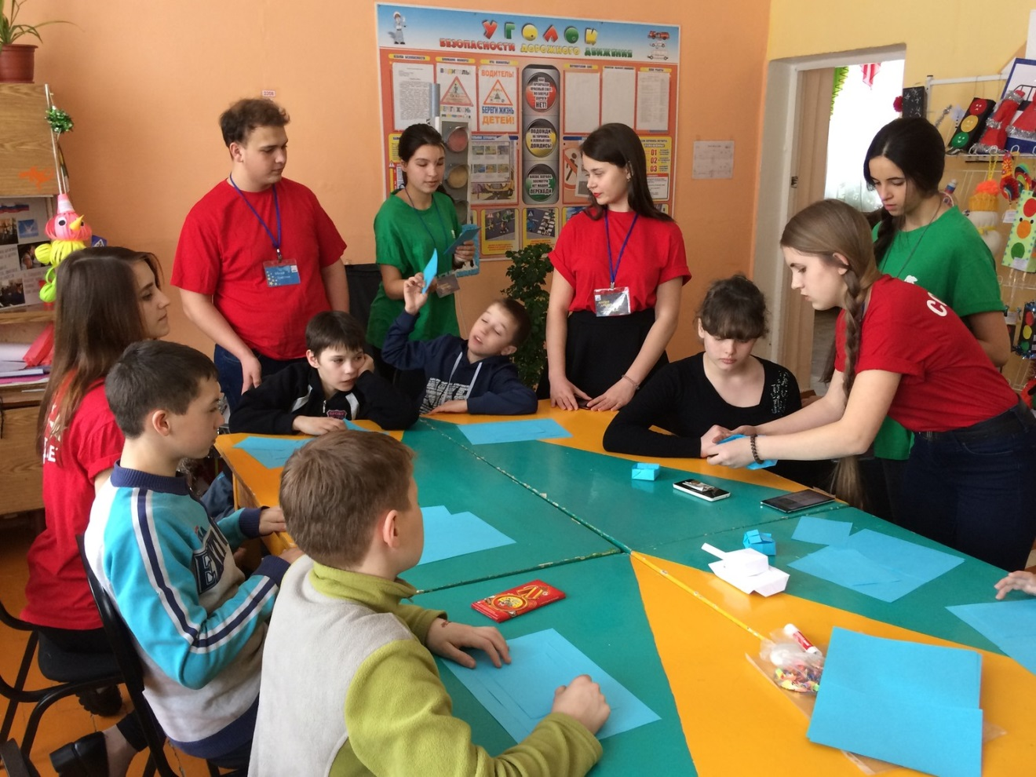
Вторая встреча

Slide 7
Третья встреча

Slide 8
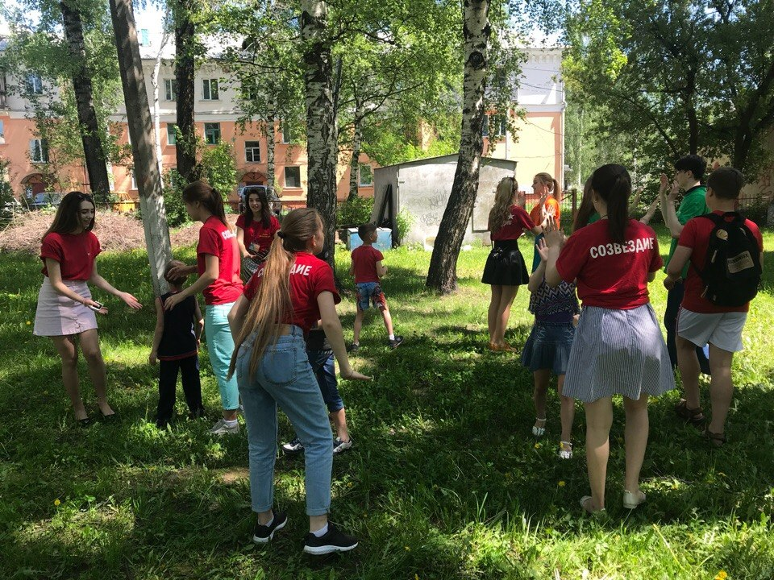
Четвертая встреча

Slide 9
Бюджет проекта
Наименование товара |  | Количество(в шт.) | Расходы(в руб.)
Печать пригласительных |  | 4л* х 30руб. | 120
Ватман |  | 2 х 30руб. | 60
Бумага цветная (А4) |  | 1 х 300руб. | 300
Печать дипломов |  | 8л* х 30руб. | 240
Сувениры |  | 15 х 50руб. | 750
Чаепитие | Чай | - | 60 | 560
 | Сладости |  | 400
 | Кружки |  | 100
Стикеры |  | 1 х 50руб. | 50
ИТОГО: |  |  | 2080 рублей

Slide 10
Выходные результаты проекта
№ | Задачи проекта | Результаты проекта
1 | Способствовать развитию талантов у детей | Обучение детей по разным направлениям: вокал, хореография, прикладное творчество, спорт
2 | Знакомить детей с молодежью, добившейся успехов в разных сферах деятельности | Раскрытие секрета успеха, получение положительного примера, мотивация участников проекта к деятельности в различных сферах жизни
3 | Создавать благоприятную атмосферу для детей на встречах для детей проведенных в рамках проекта | Посещение встреч проведенных ДЮО «Созвездие» в рамках проекта
4 | Научить детей с пользой проводить свободное время | Отсутствие правонарушений среди участников проекта
5 | Знакомить детей с творческими объединениями Дома детского творчества и секциями спортивной школы | Вхождение детей в состав творческих объединений Дома детского творчества и секций спортивной школы

